Slide 1
Будь здоров, малыш!
(Использование здоровье сберегающих технологий в работе с детьми младшего дошкольного возраста)
Воспитатель МБДОУ д/с«Жемчужинка»,
Павелина Е.А.

Slide 2
«Детям совершенно так же ,как и нам, взрослым, хочется быть здоровыми и сильными, только дети не знают, что для этого надо делать . Объяснить им это- наша задача»
Януш Корчак.

Slide 3
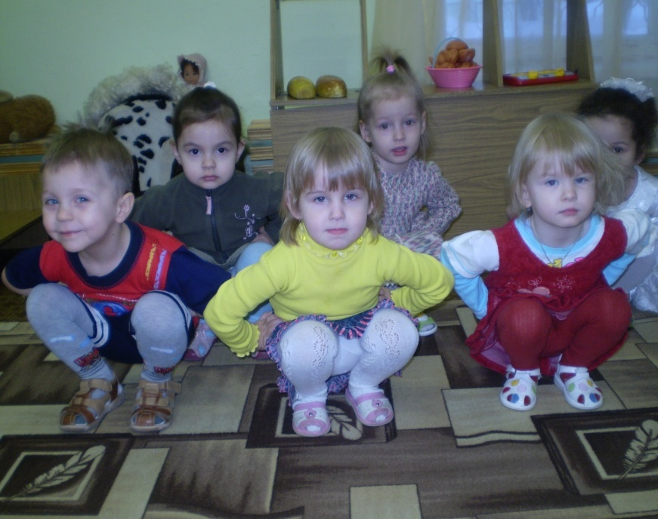
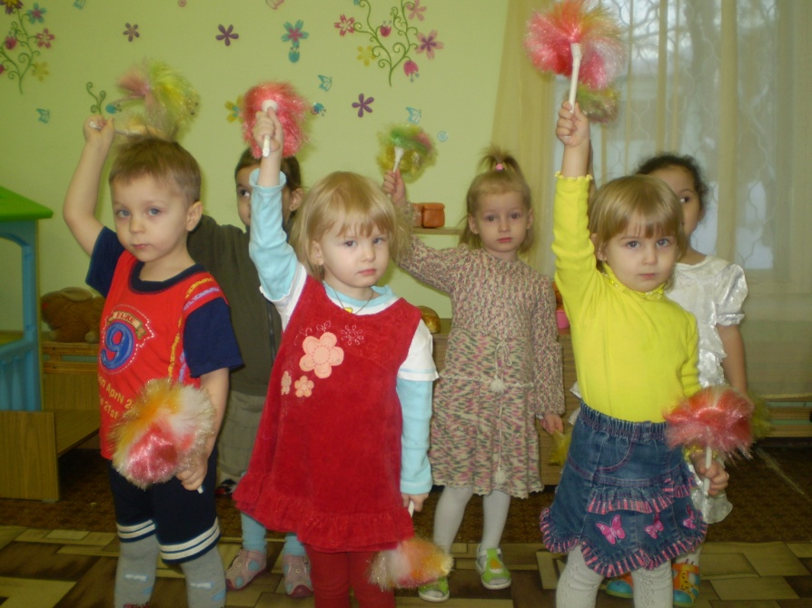
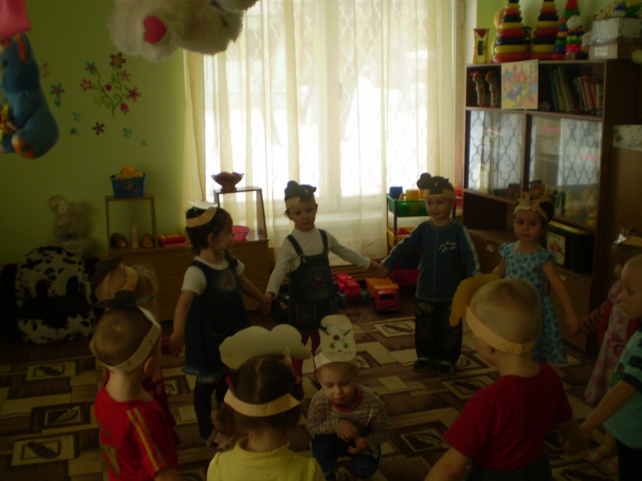
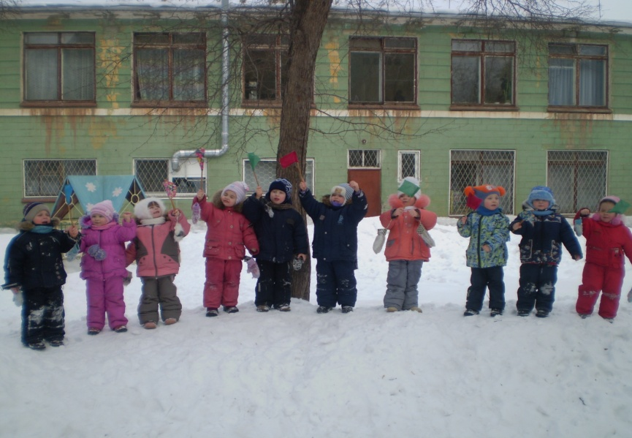
Физические упражнения в сочетании с воздушными ваннами
Я приучен к распорядку,
Чтобы бодрым быть весь день,
По утрам на физзарядку
Становиться мне не лень!
Во время подвижных игр и динамических пауз

Slide 4
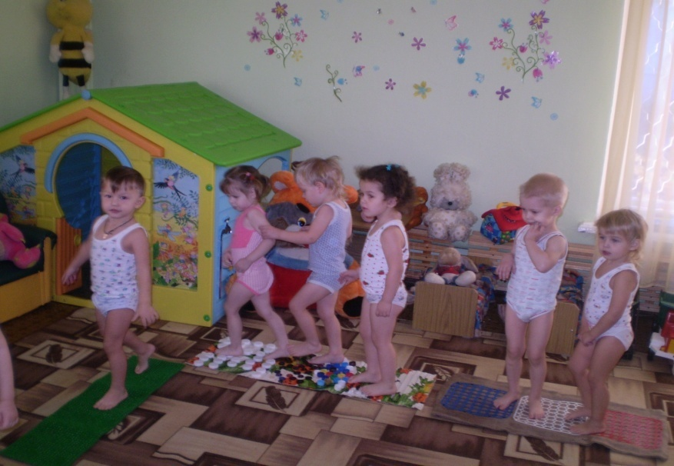
Традиционные и нетрадиционные виды закаливания
Хождение по «Дорожкам здоровья»
Мы шагаем, мы шагаем,
Выше ноги поднимаем,
Раз ,два, три, четыре, пять,
Мы пойдем шагать опять!

Slide 5
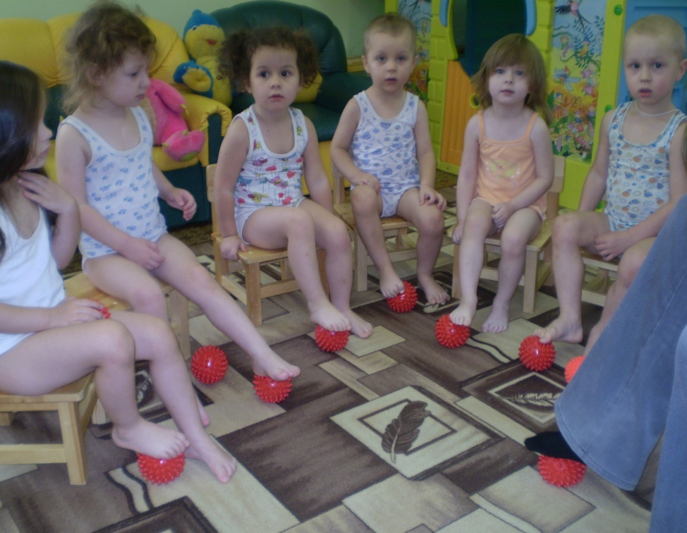
Самомассаж
Гладь мои ладошки, ёж,
Ты колючий, ну и что ж.
Я хочу тебя погладить,
Я хочу с тобой поладить!

Slide 6
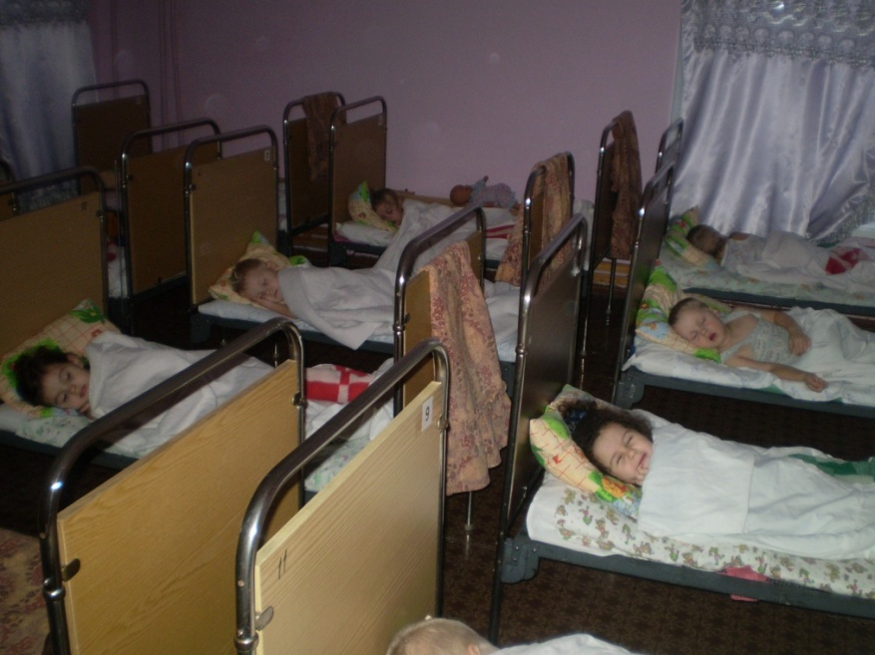
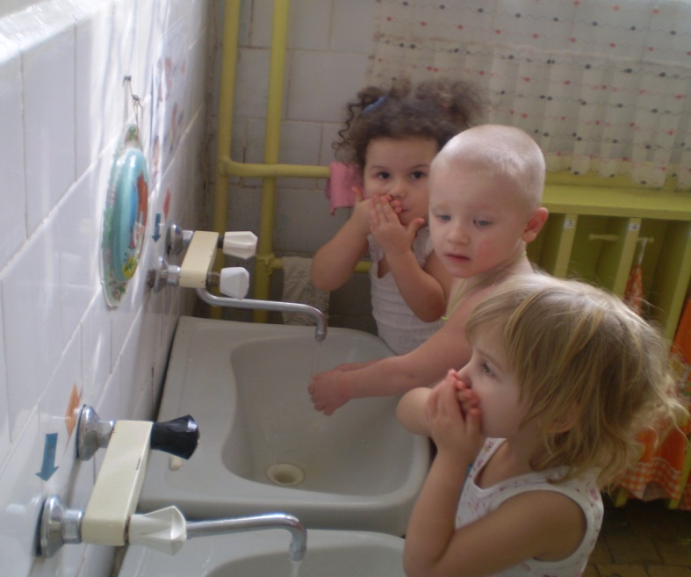
Сон с доступом свежего воздуха.
Умывание и мытье рук прохладной водой.
Мойдодыру я родня,
Отверни- ка ты меня,
И прохладною водою
Живо я тебя умою!

Slide 7
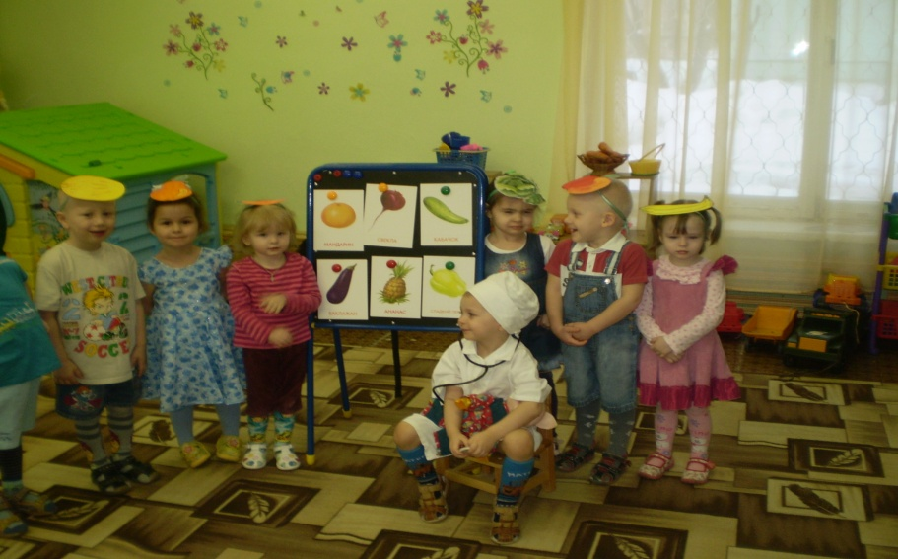
Игровые занятия и дидактические игры по формированию основ здорового образа жизни
Никогда не унываю
И улыбка на лице,
Витамины принимаю,
Витамины А,В,С.
От простуды и ангины принимаю витамины!

Slide 8
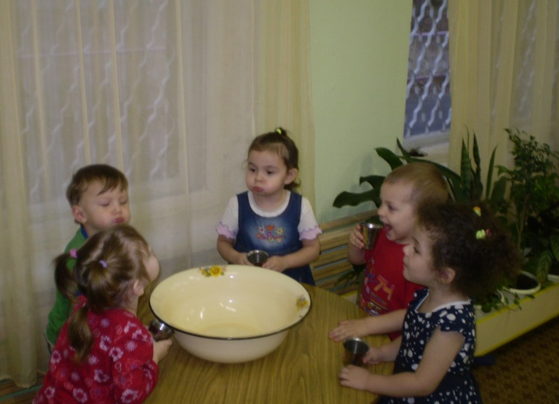
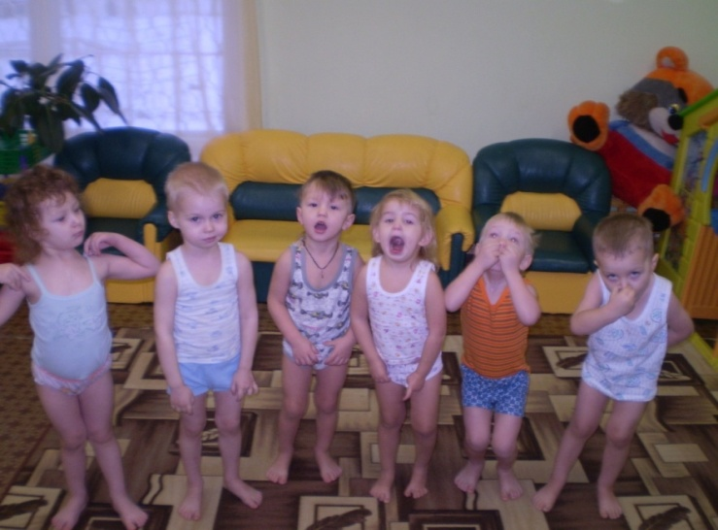
Полоскание рта и горла настоем лекарственных трав
Чтобы горло закалять
Нужно горло полоскать,
Мы волшебною водичкой,
С травкой нужною водичкой
Будем горло полоскать!
Закаливающая дыхательная гимнастика

Slide 9
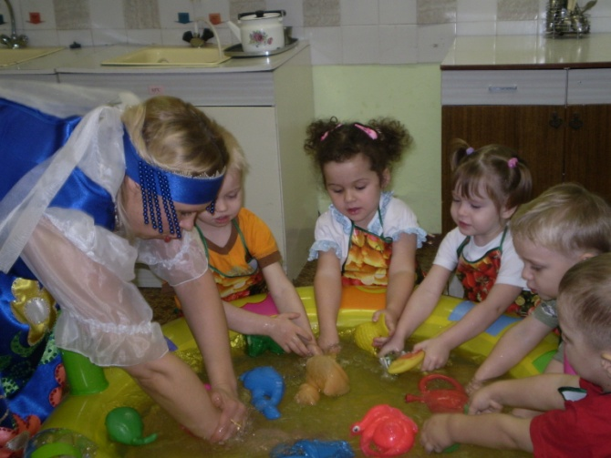
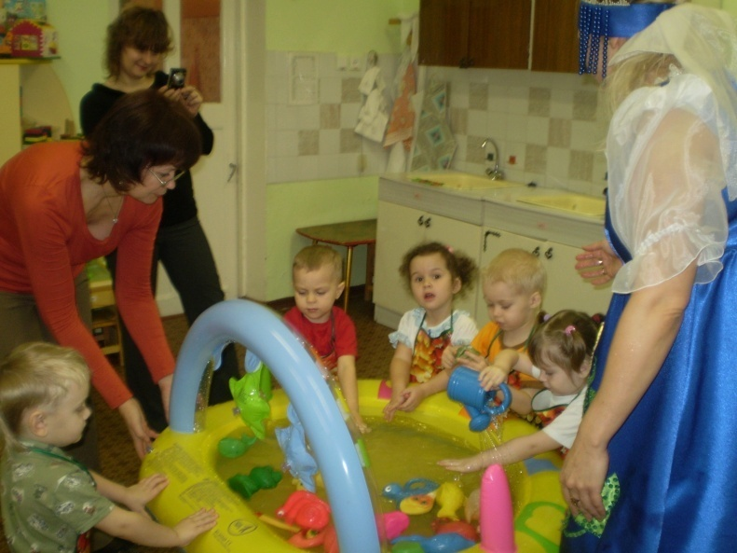
Закаливание рук с использованием игр с водой
Чудесная водичка,волшебная водичка,
Сегодня закаляет ладошки у ребят!

Slide 10
А теперь пора прощаться,
Всем желаем закаляться,
Не болеть и не хворать ,
И здоровыми всем стать!
Спасибо за внимание!

